Slide 1
Лекарство у
нас под ногами
Работу выполнила: Голованова Злата
ученица 3к класса МОУ Лицей №9
Руководитель:
Чаликова Любовь Ивановна

Slide 2
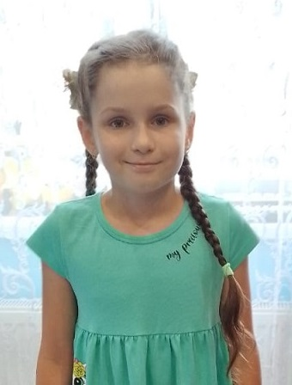
Голованова Злата 3к класс
МОУ Лицей №9
г. Волгоград

Slide 3
Цель моей работы
Узнать об истории использования лекарственных растений в жизни человека.
Исследовать полезное влияние лекарственных растений на организм человека.
показать важность бережного отношения к природе родного края.

Slide 4
Методы исследования
Изучить литературу по данной теме.
Исследовать на себе и окружающих полезное влияние лекарственных растений на организм человека.
Провести опрос учащихся моего класса, на вопрос: «Что вы знаете о лекарственных растениях нашего края?»
Дать рекомендации учащимся моего класса.

Slide 5
Актуальность
Во все времена человека волновала проблема лечебной ценности лекарственных растений. Растениями- целителями могут быть вездесущие сорняки, например одуванчик, издавна называемый «эликсиром жизни» или крапива- копилка витаминов. Не торопитесь избавляться на участке от сорняков, а постарайтесь прежде узнать о их полезных свойствах, тем более некоторые относятся к пищевым и специально возделываются (фиалка, одуванчик и др.) применяются для витаминизации пищевых продуктов.

Slide 6
История вопроса
Использование растений для лечения болезней и укрепления здоровья началось в глубокой древности. Ещё первобытные люди пользовались дарами «живой аптеки» - природы. Особенно широко лечение травами применялось в древней Палестине, Египте, Греции, Риме, в Индии и Китае. Много интересных сведений по лечебному употреблению растений приведено древними мыслителями и врачами: Гиппократом, Диоскоридом, Галеном. Лечебные травы были популярны и у предков славян, населявших территорию европейской части нашей страны.

Slide 7
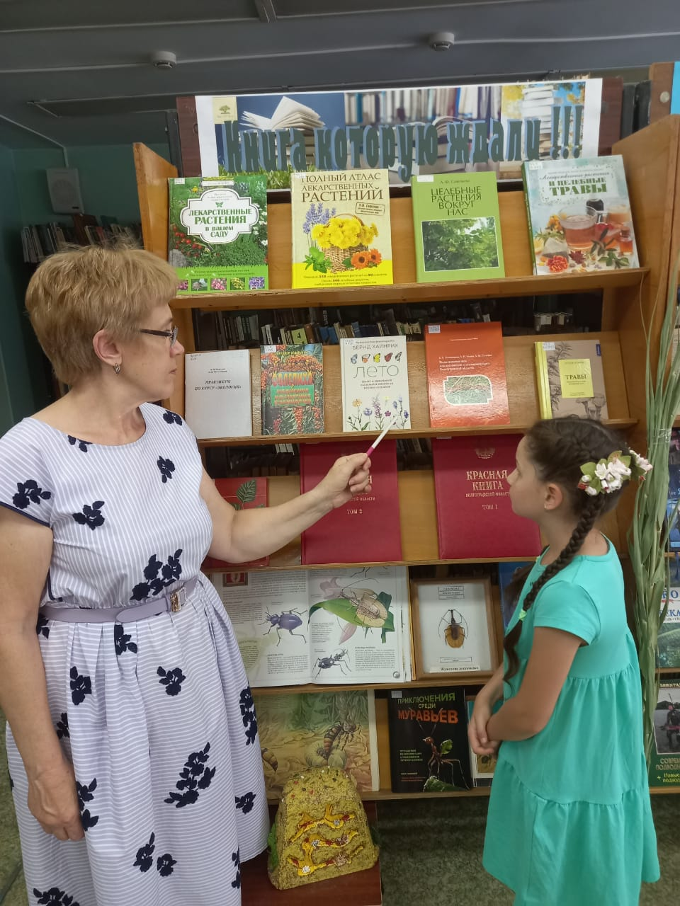
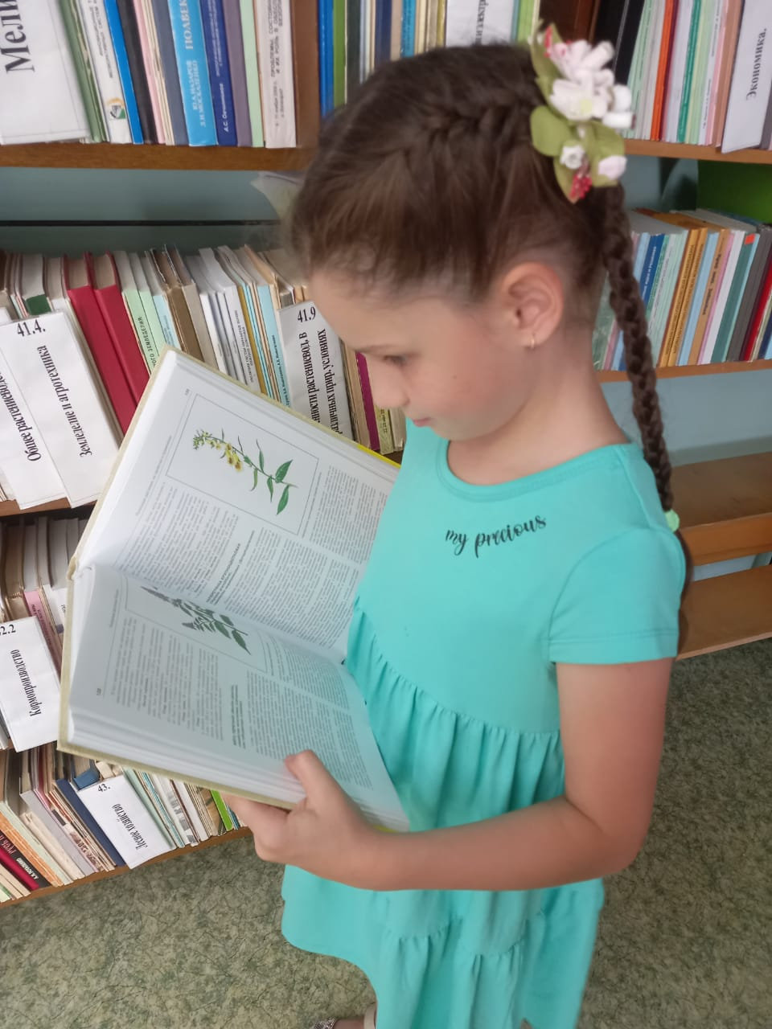
Посещение школьной библиотеки

Slide 8
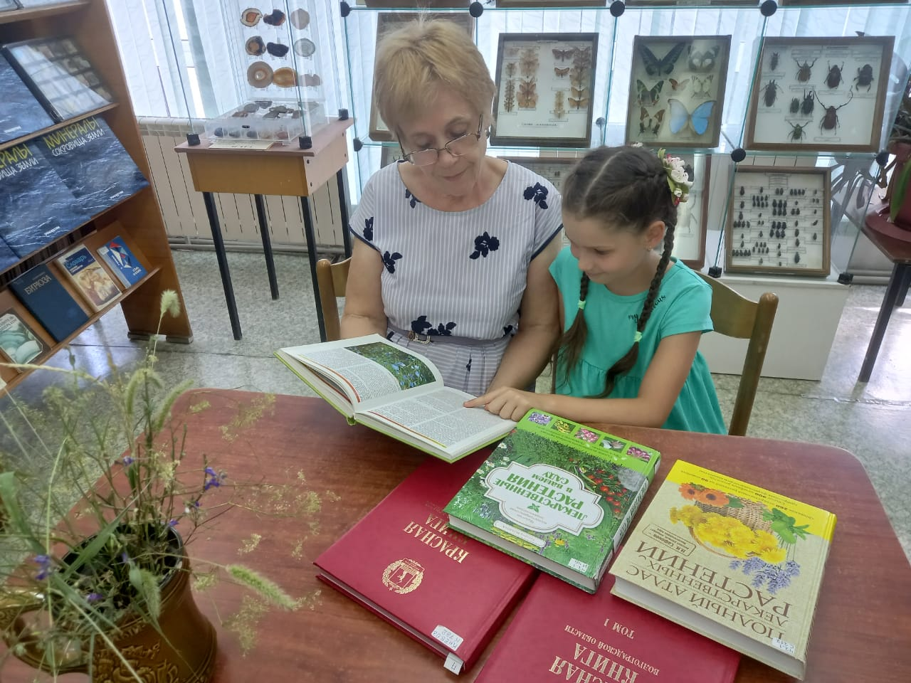
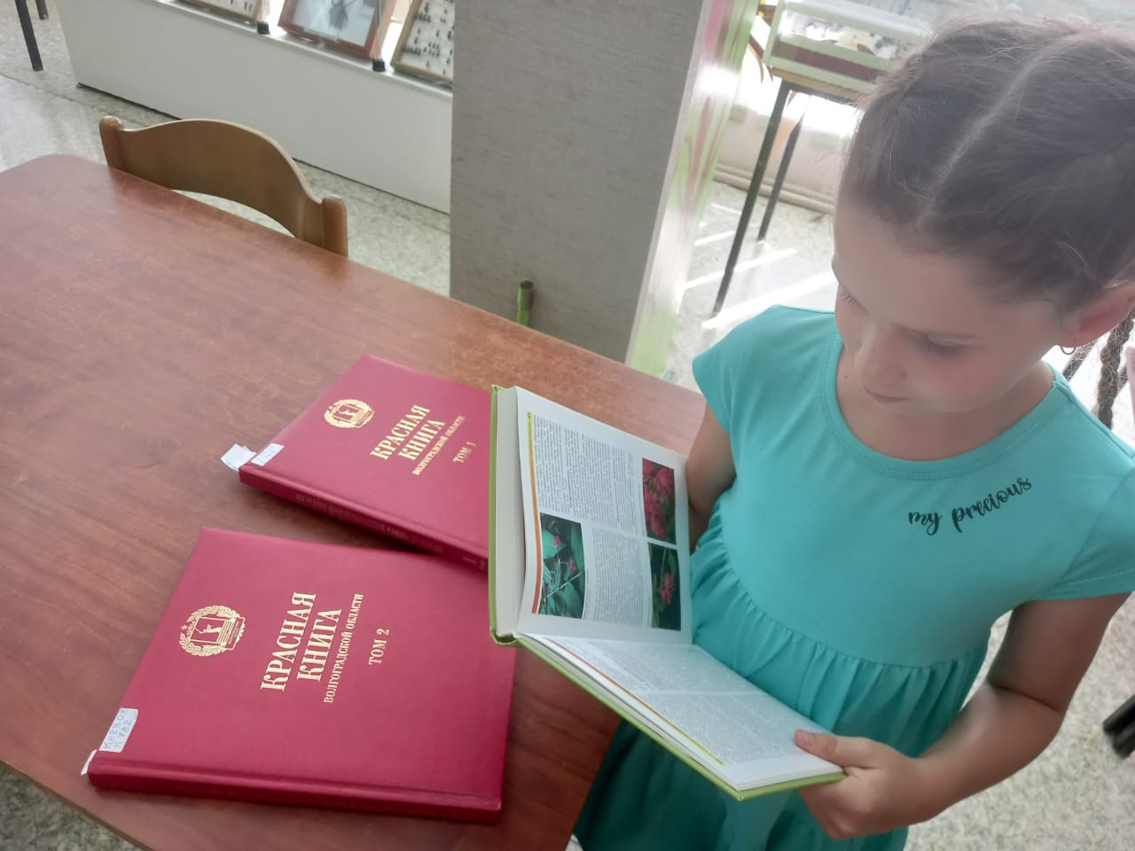
Работа с литературой

Slide 9
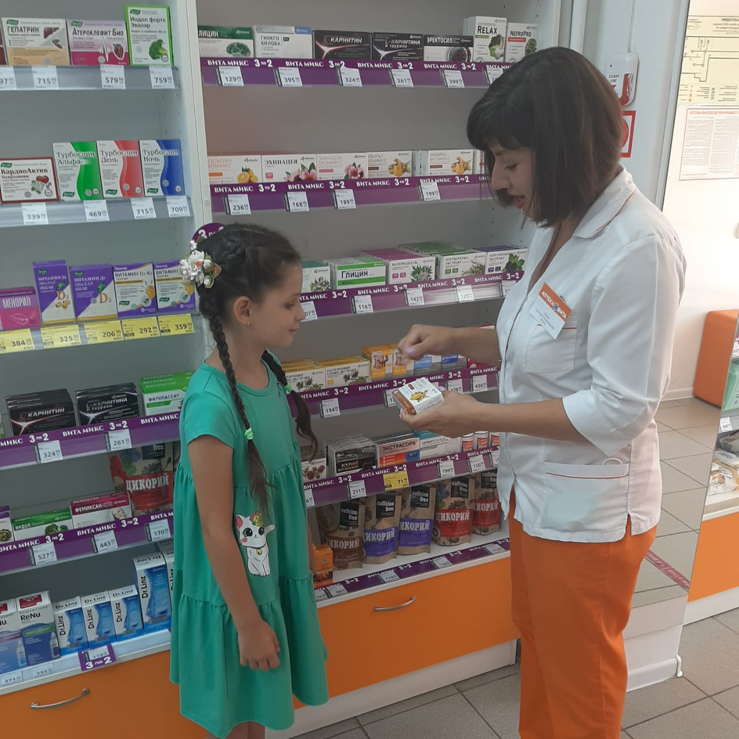
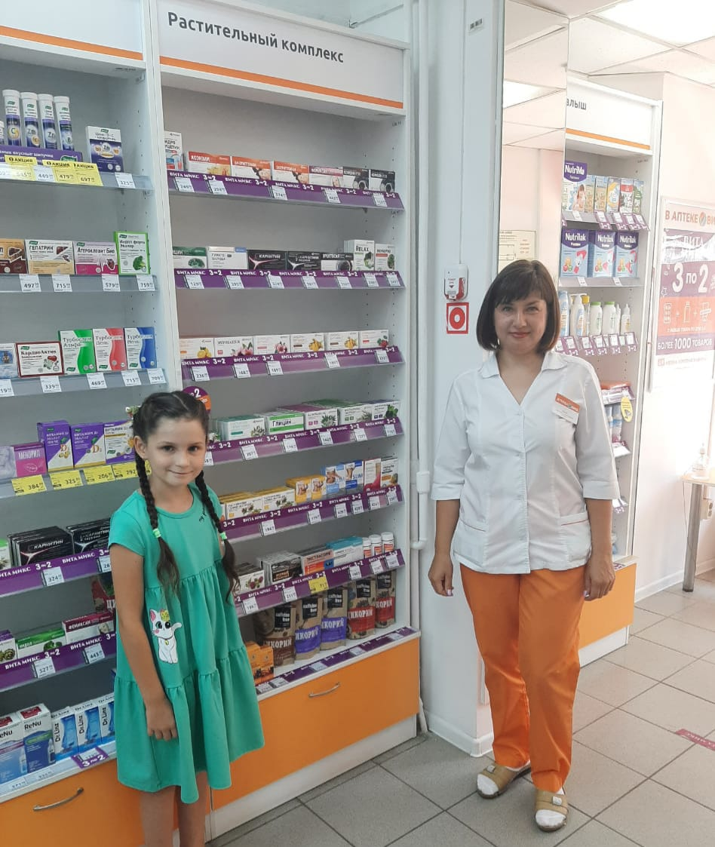
Экскурсия в аптеку

Slide 10
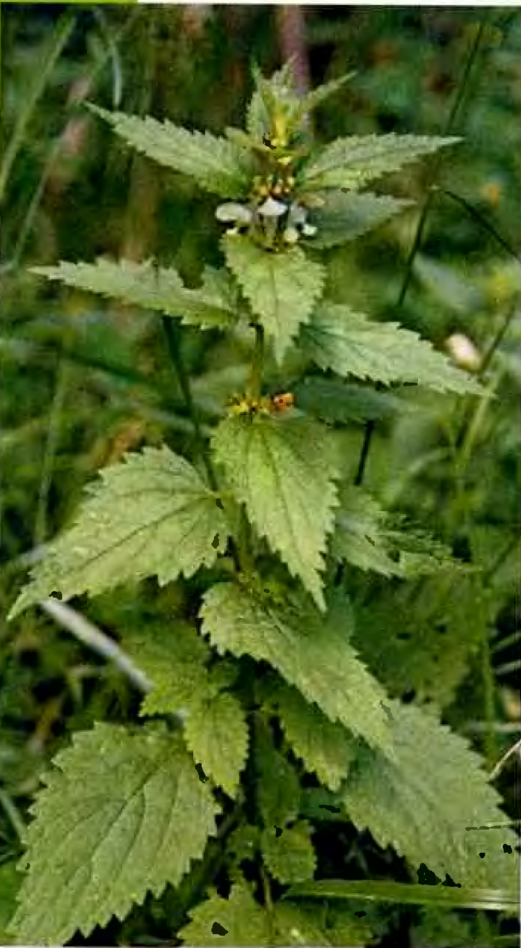
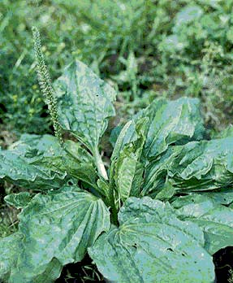
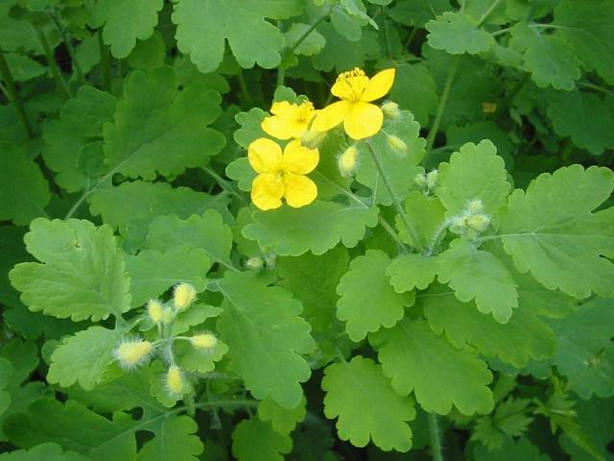
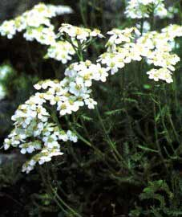
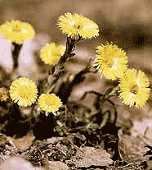
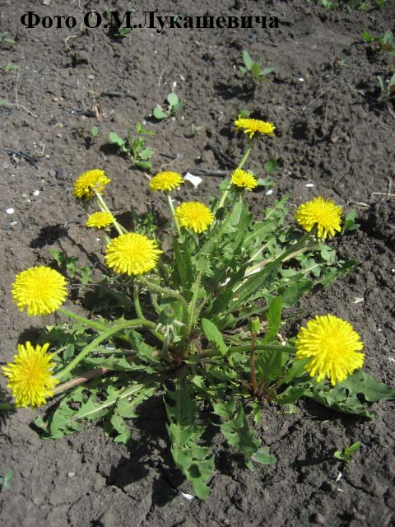
Лекарственные растения нашего края
Что я узнала ?
Крапива
Подорожник
Чистотел большой
Тысячелистник обыкновенный
Мать-и-мачеха
Одуванчик лекарственный

Slide 11
Народная мудрость
Как без муки не испечешь хлеба, так без зверобоя не вылечишь человека.
Жгуча крапива родится, да в щах пригодится.
Одна крапива заменяет семерых врачей.
Чеснок да редька, так и на животе крепко.

Slide 12
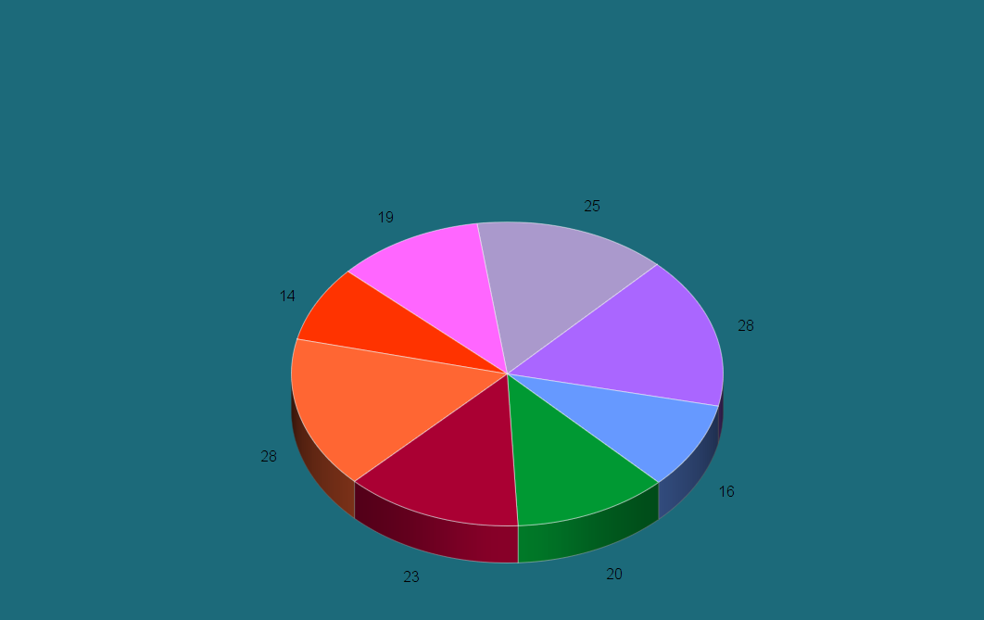
Викторина для одноклассников
Это лекарственное растение растет у дорог, его листья заживляют раны. Если ты натер ногу в пути, оно поможет облегчить боль?
Какое растение получило название «мяун-трава»? Какое лекарство из него изготавливают?
Какое растение заменит лимон?
Какими лечебными свойствами обладает мать-и-мачеха?
Это растение, с шипами и красивыми цветами, придает человеку силы и снабжает организм витаминами.
Название этого растения говорит само за себя – оно лечит многие кожные заболевания.
Какое растение поможет укрепить волосы?
О каком растении в народе говорят: «Оно одно семерых врачей заменит». Его используют в качестве кровоостанавливающего средства, как ранозаживляющее. Оно помогает при лечении авитаминозов, малокровия.
Результаты викторины
Вывод: ребята слышали о лекарственных растениях, но затруднялись точно назвать, какими лечебными свойствами обладают растения, которые произрастают рядом с человеком, которые нас лечат.

Slide 13
Советы моим одноклассникам
Памятка по сбору лекарственных растений
Собирай только те растения, которые знаешь хорошо и разрешено собирать. Охраняемые не трогай.
Узнай сроки сбора растений.
Собирай растения в сухую погоду. Следи, чтобы они были чистыми.
Нельзя собирать растения в городе, вблизи дорог, сильно запыленные, загрязненные растения, а также поврежденные насекомыми, ржавчиной или грибковыми заболеваниями.
Собирай растения в тех местах, где их много. Часть растений обязательно оставь расти.
Узнай, как правильно сушить и хранить растения.

Slide 14
Советы моим одноклассникам
Во время прогулки в лесу, на даче, на речке могут случиться всякие неожиданности. Врача рядом нет, нет никаких лекарств, даже йода, бинта, а вы поранили руку или ногу.
Что делать?
Покройте рану размельченными листьями крапивы – она способствует свертыванию крови и заживлению ран.
Приложите свежие листья подорожника. Сок листьев подорожника останавливает кровотечение, обеззараживает раны, заживляет их.
Зеленые листья полыни прикладывают на мозоли, ушибы, опухоли.

Slide 15
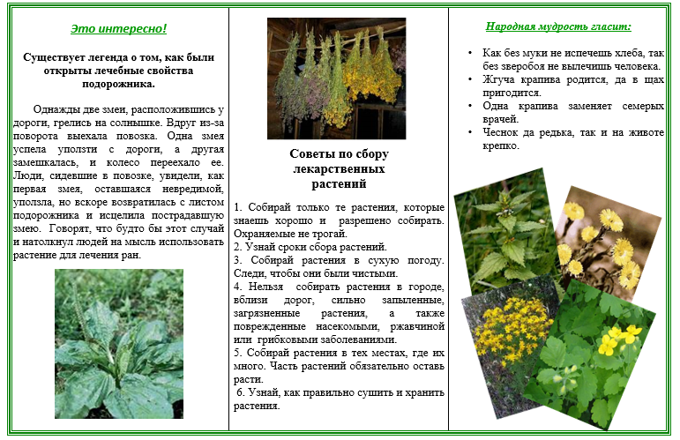
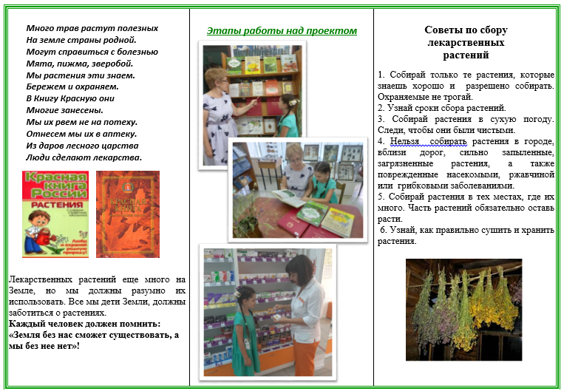
ПРОДУКТ МОЕЙ РАБОТЫ
СОЗДАЛА БУКЛЕТ ДЛЯ ПРОВЕДЕНИЯ КЛАССНОГО ЧАСА

Slide 16
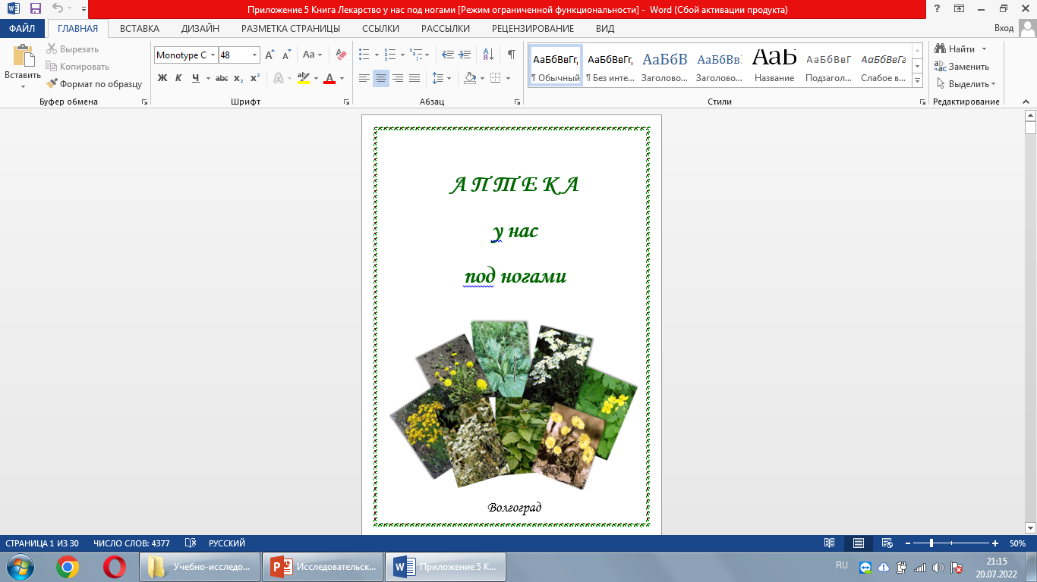
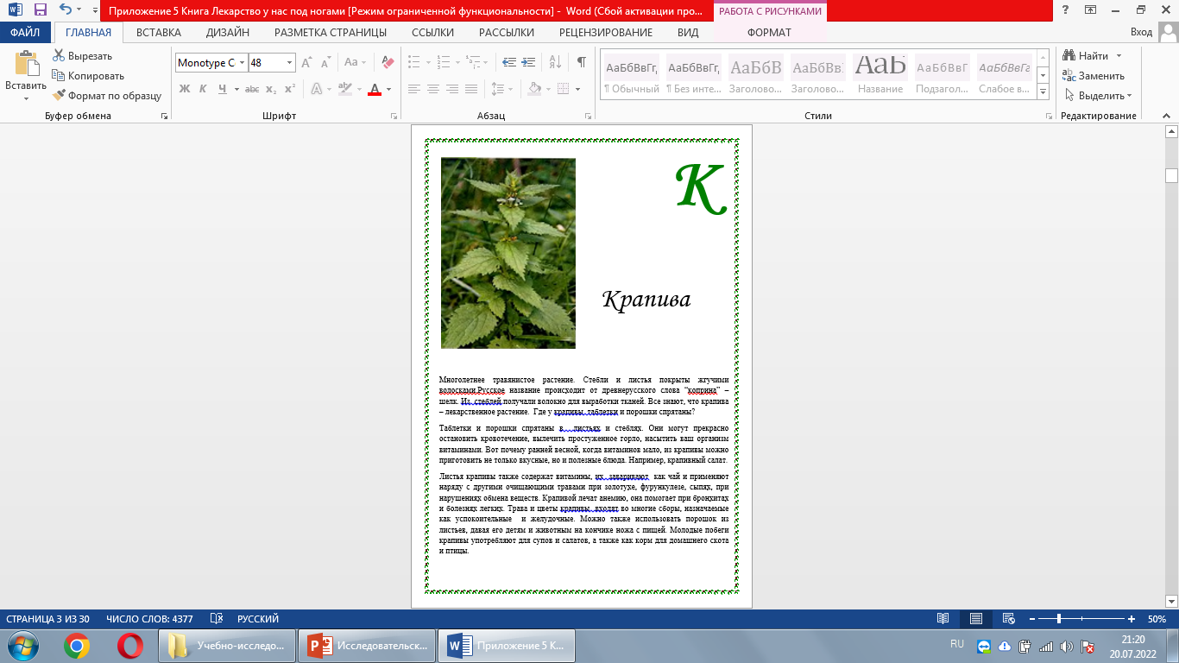
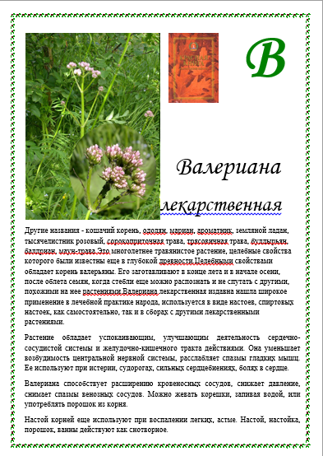
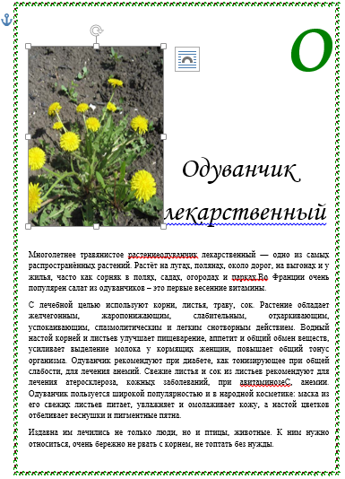
ПРОДУКТ МОЕЙ РАБОТЫ
СОЗДАЛА КНИГУ С ОПИСАНИЕМ ЛЕКАРСТВЕННЫХ СВОЙСТВ ТРАВ В АЛФАВИТНОМ ПОРЯДКЕ от А до Я

Slide 17
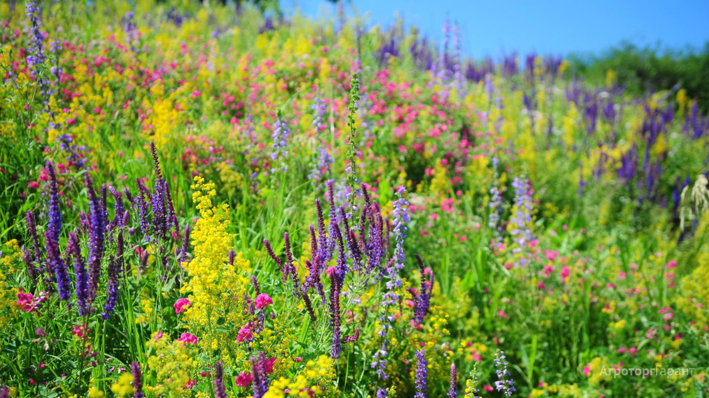
МОЙ ВЫВОД
Растительный мир подарил человеку огромное богатство – лекарственные растения, которые всегда были источником жизни, пищи и здоровья. Берегите их!

